Slide 1
Biaya Standar : Suatu Alat Pengendalian Manajerial
Standar Unit
Biaya Produk Standar
Analisis Variansi: Penjelasan Umum
Analisis Variansi: Bahan Baku dan Tenaga Kerja
Analisis Variansi: Biaya Overhead
Akuntansi untuk Variansi.

Slide 2
Standar Unit : Definisi
Menyatakan jumlah input yang harus digunakan per unit output.

Slide 3
Keputusan yang harus dibuat untuk menentukan biaya standar unit:
Jumlah input yang seharusnya digunakan per unit (keputusan kuantitas)
Jumlah yang seharusnya dibayar untuk kuantitas input yang digunakan (kuantitas harga)
Keputusan Kuantitas → Standar Kuantitas
Keputusan Harga → Standar Harga

Slide 4
Standar Kuantitatif
Sumber potensial untuk standar kuantitatif:
Pengalaman Historis
Studi Teknis
Input dari Personil Operasional

Slide 5
Standar Harga
Standar Harga adalah tanggung jawab gabungan dari:
Operasional
Pembelian
Personalia
Akuntansi

Slide 6
Tipe-tipe Standar
Standar Ideal (ideal standards); membutuhkan efisiensi maksimum dan hanya dapat dicapai jika segala sesuatu beroperasi secara sempurna.
Standar yang saat ini bisa tercapai (currently attainable standards); bisa dicapai dengan beroperasi secara efisien.

Slide 7
Apa perbedaan antara standar ideal dan terjangkau?
Standar ideal hanya bekerja di bawah kondisi sempurna. Standar dicapai dapat dicapai dalam kondisi operasi yang efisien.

Slide 8
Biaya Produk Standar
Menyatakan jumlah yang harus dibayar untuk kuantitas input yang digunakan.

Slide 9
Darimanakah sumber kuantitas & harga standar datang?
Kuantitas standar datang dari pengalaman, penelitian, & personil. Standar harga berasal dari operasi, pembelian, personalia, & akuntansi.

Slide 10
SISTEM BIAYA STANDAR
Mengapa mengadopsi sistem biaya standar?
  Untuk Perencanaan dan Pengendalian
    Meningkatkan ukuran kinerja.
    Memberikan manajer informasi yang lebih dengan menguraikan variansi total ke dalam varians harga & penggunaannya.
  Untuk Perhitungan Biaya Produk.
    Menggunakan unit sistem biaya yang sudah tersedia dalam penentuan harga.

Slide 11
STANDAR BIAYA PER UNIT: Definisi
Adalah jumlah dari biaya standar untuk bahan langsung (DM), tenaga kerja langsung (DL), & overhead.

Slide 12
TOTAL ANGGARAN VARIANS: Definisi
Merupakan selisih antara biaya aktual dan biaya produksi yang direncanakan.

Slide 13
FAVORABLE & UNFAVORABLE
Perbedaan antara aktual & direncanakan dapat menguntungkan/favorable (harga aktual atau penggunaannya <standar) atau tidak menguntungkan/unfavorable (harga aktual atau penggunaan)> standar).
Tidak berarti baik atau buruk!

Slide 14
Apa yang sebaiknya kita lakukan jika kita menemukan variansi?
Apabila variansi signifikan, yaitu bila mereka berada di luar batas kendali kita, yang seharusnya diselidiki jika biaya menguntungkan dalam pelaksanaannya.

Slide 15
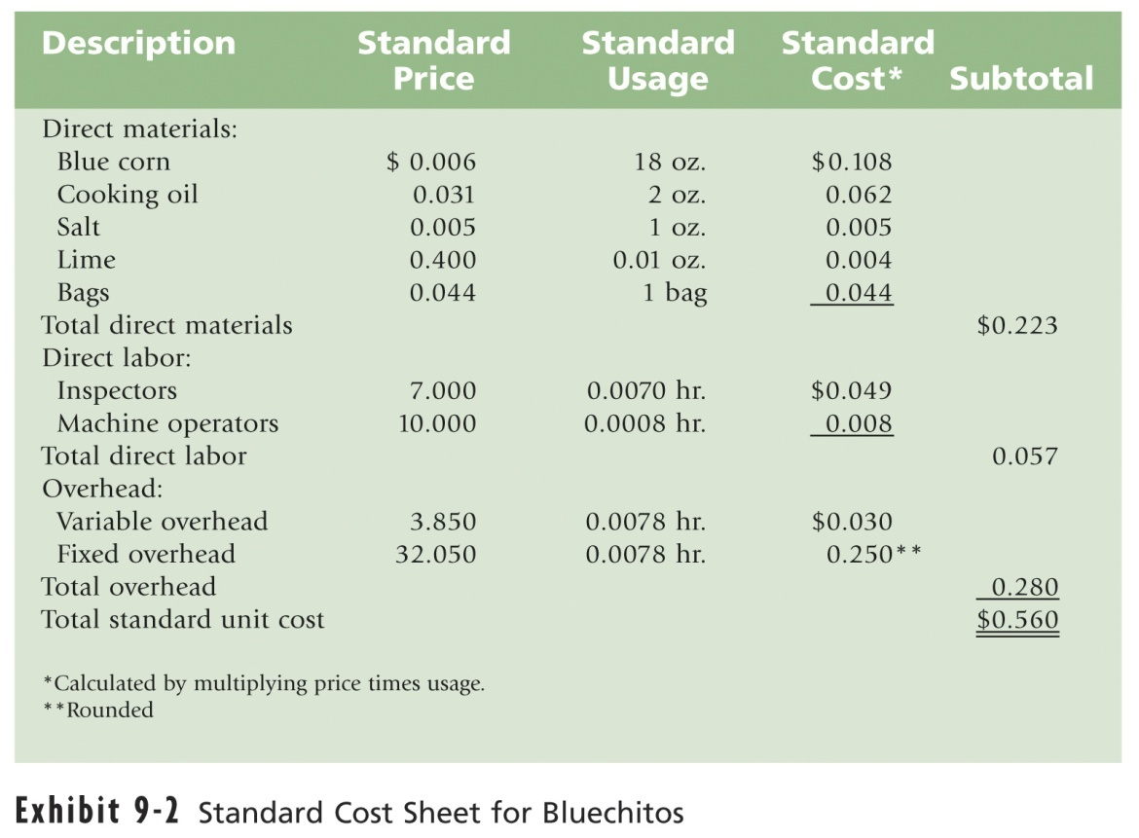
BLUECHITO COST SHEET
Standard cost sheet provides details for standard cost measures.
EXHIBIT 9-2

Slide 16
FORMULA: Total Variance
Total variance is Actual cost – Applied cost or Total cost – Standard cost.
Total Variance
= (AP X AQ) – (SP X SQ)
= (Actual price x Actual quantity) – (Standard Price x Standard Quantity)

Slide 17
Bagaimana kita dapat membuat variansi total lebih berguna?
Variansi total memberikan informasi lebih banyak jika mereka dibagi ke dalam variansi Harga & variansi Efisiensi.

Slide 18
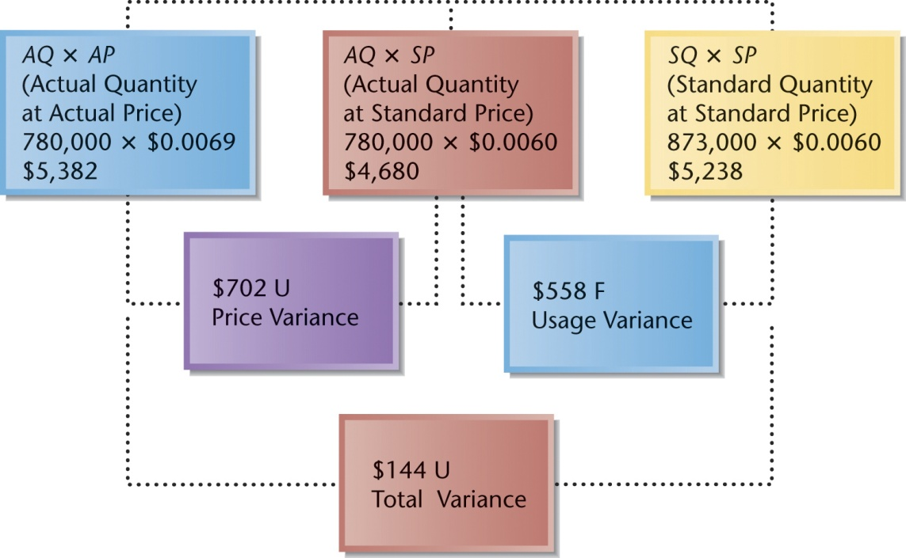
MATERIALS VARIANCES
Decompose total materials variance into price & usage variances.
EXHIBIT 9-6

Slide 19
Siapa yang bertanggung jawab untuk variansi harga bahan?
Agen Pembelian

Slide 20

FORMULA: Materials Usage Variance (MUV)
Materials usage variance tells whether a company used more raw materials than expected.
MUV
= (AQ X SP) – (SQ X SP)
= (AQ – SQ)SP
= (780,000 – 873,000) $0.006
= $ 558 F

Slide 21
FORMULA: Labor Rate Variance (LRV)
Labor rate variance tells whether a company paid more than expected for labor.
LRV
= (AH X AR) – (AH X SR)
= (AR – SR)AH
= ($7.35 - $7.00) 360
= $ 126 U

Slide 22
Siapa yang bertanggung jawab untuk variansi efisiensi tenaga kerja?
Produksi & Pemeliharaan Manajer.

Slide 23
FORMULA: Total Variable Overhead Variance
Total overhead variance is the difference between actual and applied variable overhead.
Total Variable Overhead
= Actual – Applied Overhead
= $1,600 - $1,456
= $ 144 U

Slide 24
VARIANSI PENGELUARAN OVERHEAD VARIABEL
Varians pengeluaran biaya overhead variabel muncul karena perubahan harga. Ini mencakup hal-hal seperti bahan langsung, tenaga kerja tidak langsung, pemeliharaan listrik, dll Kenaikan atau penurunan item ini adalah di luar kendali manajer.

Slide 25
FORMULA: Variansi Efisiensi Overhead Variabel
Variable overhead efficiency variance measures change in variable overhead consumption because relies on direct labor.
Efficiency Variance
= (AH – SH)SVOR
= (400 – 378.3) $3.85
= $ 84 U

Slide 26
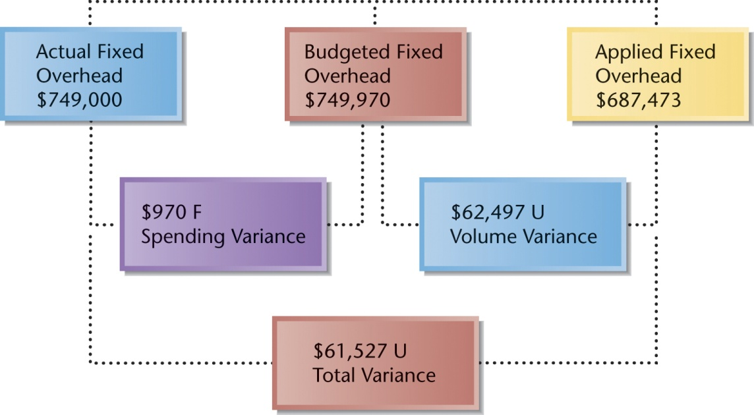
FIXED OVERHEAD VARIANCES
Decompose total fixed overhead variance into spending & volume variances.
EXHIBIT 9-11

Slide 27
VARIANSI PENGELUARAN OVERHEAD TETAP
Varians biaya overhead pengeluaran tetap adalah selisih antara overhead tetap aktual dan dianggarkan. Ini mencakup hal-hal seperti gaji, penyusutan, pajak, dan asuransi. Kenaikan atau penurunan item ini adalah di luar kendali manajer.

Slide 28
FORMULA: Varians Volume Overhead Tetap
Fixed overhead volume variance measures the effect of actual output differing from output used to compute predetermined standard fixed overhead rate.
Volume Variance
= Budgeted – Applied fixed overhead
= $479,970 - $687,473
= $62,497 U

Slide 29
Penggolongan Cost Varians
Material Cost Variance
Material Price Variance
Material Quantity Variance
Labour Cost Variance
Labour Rate Variance
Labour Time Variance
Overhead Variance
Metode 2 selisih
Metode 3 selisih
Metode 4 selisih

Slide 30
CHAPTER 9
THE END

